Slide 1
Leetcode stack

Slide 2
大綱
資料結構簡介
堆疊簡介
題目示例
結論

Slide 3
資料結構簡介
在電腦科學中，資料結構（data structure）是電腦中儲存、組織資料的方式。大多數資料結構都由數列、記錄、可辨識聯合、參照等基本類型構成。
常見的資料結構
堆疊（Stack）
佇列（Queue）
陣列（Array）
連結串列（Linked List）
樹（Tree）
圖（Graph）
堆積（Heap）
雜湊表（Hash table）

Slide 4
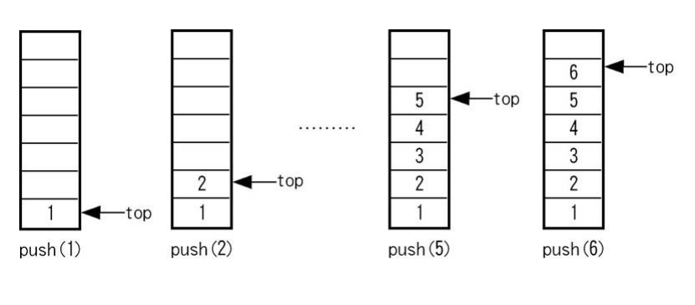
堆疊簡介(1/)
「堆疊」屬於一種擁有特定進出規則的線性串列結構，具有先進後出的特性，如下圖所示：

Slide 5
堆疊簡介(1/)
在Python中，常以list的方法實作。
譬如說：
>> stack = [3, 4, 5] >> stack.append(6) >> stack.append(7) >> stack [3, 4, 5, 6, 7] | >> stack.pop() 7 >> stack [3, 4, 5, 6] >> stack.pop() 6 >> stack.pop() 5 >> stack [3, 4]

Slide 6
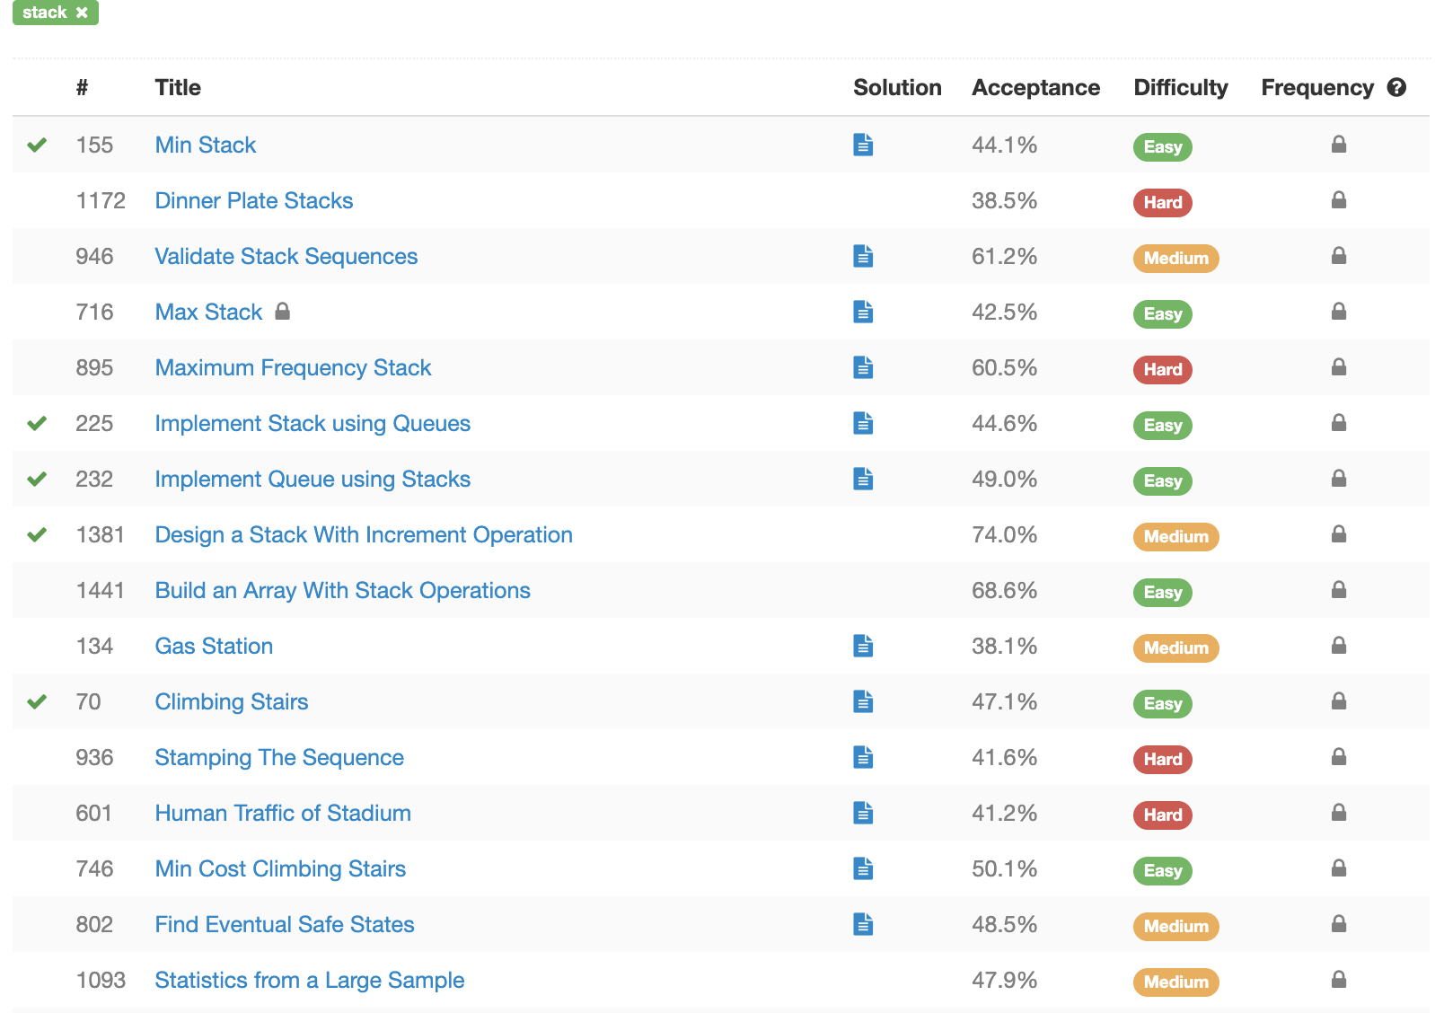
相關題目與示例

Slide 7
155 Min Stack
Design a stack that supports push, pop, top, and retrieving the minimum element in constant time.
push(x) -- Push element x onto stack.
pop() -- Removes the element on top of the stack.
top() -- Get the top element.
getMin() -- Retrieve the minimum element in the stack.

Slide 8
Idea
雖然題目沒有講，但這邊要用兩個stack。
Stack1：用來放一些普通的操作
Stack2：用來維持做小值的操作
這樣一邊維持Stack1裡面的東西，也能一邊維持最小值的紀錄。(不然只需要一個stack）
Link：https://github.com/SJChang/leetcode/blob/master/code_stack/155.%20Min%20Stack.py

Slide 9
225 Implement Stack using Queues
Implement the following operations of a stack using queues.
push(x) -- Push element x onto stack.
pop() -- Removes the element on top of the stack.
top() -- Get the top element.
empty() -- Return whether the stack is empty.

Slide 10
Idea
如同上題，但這次不需要第二個stack來存最小值。
需注意stack裡面的值是否為空，若為空，則無法pop或top。
Link：https://github.com/SJChang/leetcode/blob/master/code_stack/225.%20Implement%20Stack%20using%20Queues.py

Slide 11
232 Implement Queue using Stacks
Implement the following operations of a queue using stacks.
push(x) -- Push element x to the back of queue.
pop() -- Removes the element from in front of queue.
peek() -- Get the front element.
empty() -- Return whether the queue is empty.

Slide 12
Idea
和stack的特性相反，queue是先進先出。
綜合前面兩題，225和232的做法，可以使用一個stack或兩個stack來解。
一個stack：pop(0)
兩個stack：把第一個stack的東西依序pop到第二個stack，所以這樣pop第二個stack就是頭了。
Link：https://github.com/SJChang/leetcode/blob/master/code_stack/232.%20Implement%20Queue%20using%20Stacks.py

Slide 13
1381 Design a Stack With Increment Operation
Design a stack which supports the following operations.
Implement the CustomStack class:
CustomStack(int maxSize) Initializes the object with maxSize which is the maximum number of elements in the stack or do nothing if the stack reached the maxSize.
void push(int x) Adds x to the top of the stack if the stack hasn't reached the maxSize.
int pop() Pops and returns the top of stack or -1 if the stack is empty.
void inc(int k, int val) Increments the bottom k elements of the stack by val. If there are less than k elements in the stack, just increment all the elements in the stack.

Slide 14
Idea
同前述題目，只是多了一個maxSize，最大的限制。如果stack超過這個值，就不予以寫入。其他都一樣
Link：https://github.com/SJChang/leetcode/blob/master/code_stack/1381.%20Design%20a%20Stack%20With%20Increment%20Operation.py

Slide 15
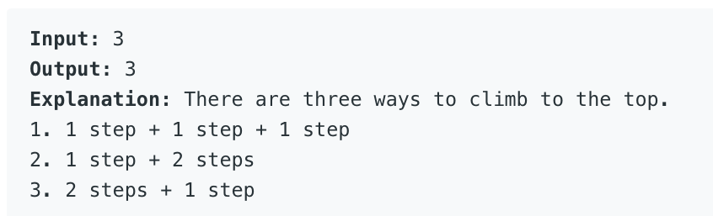
70 Climbing Stairs
You are climbing a stair case. It takes n steps to reach to the top.
Each time you can either climb 1 or 2 steps. In how many distinct ways can you climb to the top?

Slide 16
Idea
這題要用動態規劃，或是用費伯納西數（Fibonacci Numbers）來解。
簡單說，如果要求n的方法，因為他只可以用兩種方法走台階：一次一階，或一次兩階。
所以，公式可以寫成這樣：
f(n) = f(n-1) + f(n-2)
Link：https://github.com/SJChang/leetcode/blob/master/code_stack/70.%20Climbing%20Stairs.py

Slide 17
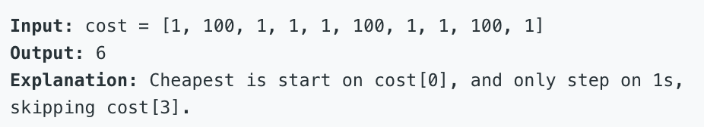
746 Min Cost Climbing Stairs
On a staircase, the i-th step has some non-negative cost cost[i] assigned (0 indexed).
Once you pay the cost, you can either climb one or two steps. You need to find minimum cost to reach the top of the floor, and you can either start from the step with index 0, or the step with index 1.

Slide 18
Idea
同70題，動態規劃。並記錄下最小值。
Link：https://github.com/SJChang/leetcode/blob/master/code_stack/746.%20Min%20Cost%20Climbing%20Stairs.py

